Slide 1

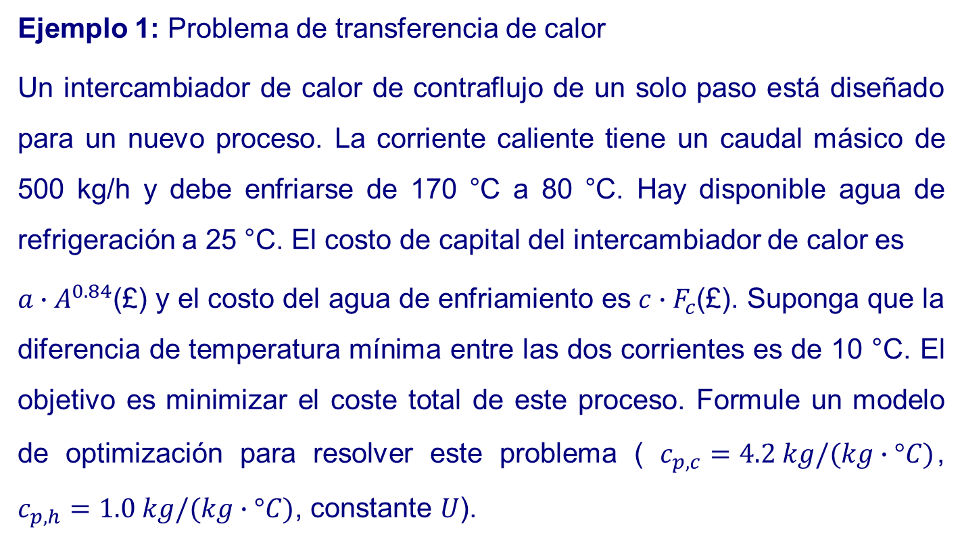
Modelo de proceso y restricciones
Ejemplo 1: Problema de transferencia de calor
Un intercambiador de calor de contraflujo de un solo paso está diseñado para un nuevo proceso. La corriente caliente tiene un caudal másico de 500 kg/h y debe enfriarse de 170 °C a 80 °C. Hay disponible agua de refrigeración a 25 °C. El costo de capital del intercambiador de calor es
$a∙A^{0.84}$(£) y el costo del agua de enfriamiento es $c∙F_{c}$(£). Suponga que la diferencia de temperatura mínima entre las dos corrientes es de 10 °C. El objetivo es minimizar el coste total de este proceso. Formule un modelo de optimización para resolver este problema ( $c_{p,c}=4.2 kg/(kg∙°C)$, $c_{p,h}=1.0 kg/(kg∙°C)$, constante $U$).
Corriente caliente (tubo)
Agua de refrigeración (cáscara)

